Slide 1
Cấu trúc dữ liệu và giải thuật
ĐỀ Tài:Quản lý sinh viên bằng danh sách liên kết đơn
SV: Nguyễn Kim Ba 20203320

Slide 2
Yêu cầu
Yêu cầu của bài toán là tạo ra chương trình có thể thực hiện các thao tác quản lý sinh viên một cách dễ dàng, tiện lợi dựa trên sự trợ giúp của máy tính. Mọi công việc phải được thao tác trên một vùng dữ liệu chung để đảm bảo việc đồng bộ với nhau trong khâu quản lý.

Slide 3
Yêu cầu hệ thông
Quản lý điểm sinh viên là chương trình quản lý hồ sơ, điểm học tập của sinh viên.Chương trình có thể thực hiện các công việc thêm mới sinh viên, sắp xếp sinh viên theo một điều kiện nào đó, xóa sinh viên, liệt kê danh sách sinh viên….
Chương trình được viết bằng ngôn ngữ C++ và dựa trên cấu trúc lưu trữ của danh sách liên kết đơn .

Slide 4
Cấu trúc dữ liệu chương trình
masv (mã sinh viên) có kiểu dữ liệu char, với độ dài 20 ký tự, mỗi sinh viên có một mã số riêng, không trùng lặp.
tensv ( tên sinh viên) có kiểu dữ liệu nvarchar, với độ dài 20 ký tự, họ tên sinh viên có thể trùng nhau.
- Lop (lớp) có kiểu dữ liệu char, với độ dài 15 ký tự, một sinh viên chỉ được xếp vào một lớp với một mã lớp tương ứng...v.v

Slide 5
Chức năng của chương trình
Nhập danh sách sinh viên.
Nhập vào mã số sinh viên.
Nhập thông tin chi tiết cho từng sinh viên
Hiển thị danh sách sinh viên.
Duyệt qua danh sách sinh viên.
In thông tin sinh viên ra màn hình.

Slide 6
Chức năng của chương trình
Sắp xếp danh sách sinh viên tăng dần theo mã số sinh viên
Duyệt qua danh sách mã số sinh viên của từng sinh viên.
Sắp xếp sinh viên tăng dần theo từng mã số sinh viên.
Hiển thị danh sách sinh viên vừa sắp xếp ra màn hình.

Slide 7
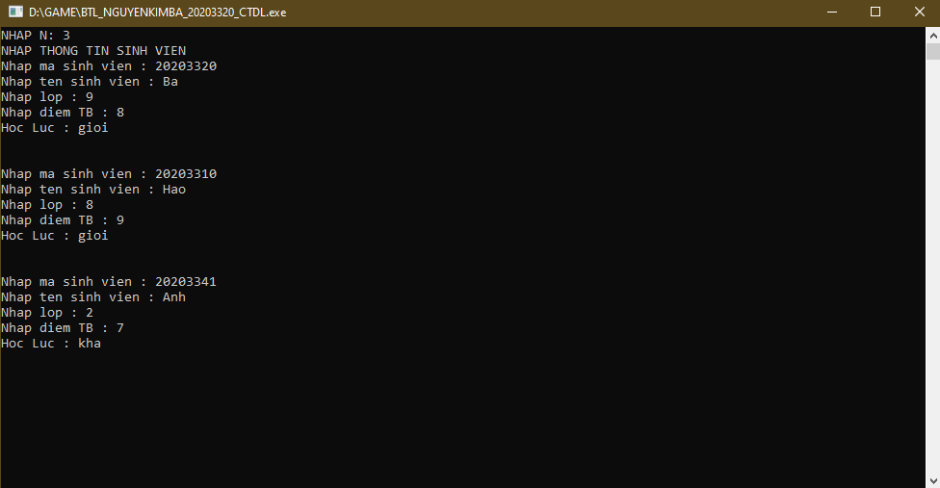
Kết quả màn hình

Slide 8
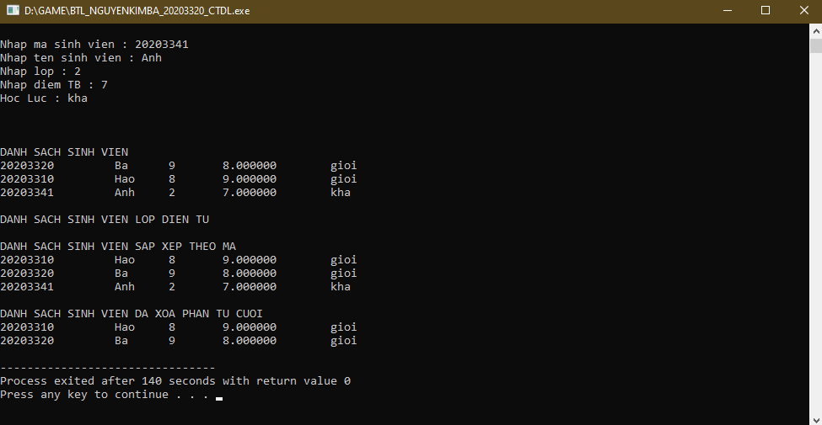
Kết quả màn hình

Slide 9
Kết luận
1. Các kết quả đạt được
Xây dựng được chương trình Quản lý sinh viên
2. Ưu và nhược điểm của đề tài
-Ưu điểm
Chương trình dễ sử dụng, giao diện thân thiện
Chương trình quản lý sinh viên ứng dụng danh sách liên kết đơn do vậy có ưu điểm là dễ tạo chương trình

Slide 10
Kết luận
-Nhược điểm:
Vẫn chưa chú trọng về đồ họa, mới chỉ đi về phần lập trình.
Code chường trình còn dài, chưa tối ưu
3. Hướng phát triển
Xây dựng thêm các tính năng như giao diện, thêm các thuộc tính như năm sinh, địa chỉ, số điện thoại…

Slide 11
Thanks For Watching

